Slide 1
МДП В РОССИИ: информация о последних событиях
Москва, 28 мая 2014 года
Умберто де Претто, Генеральный секретарь

Slide 2
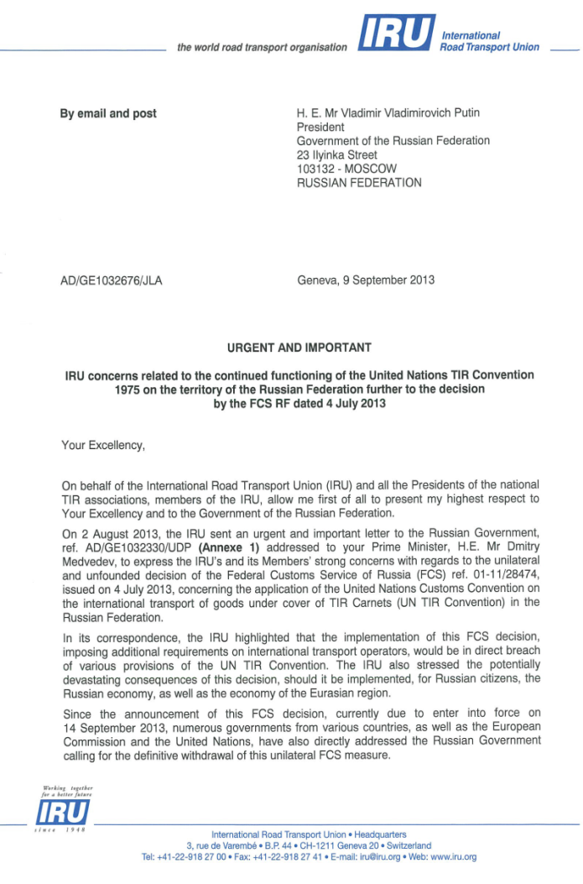
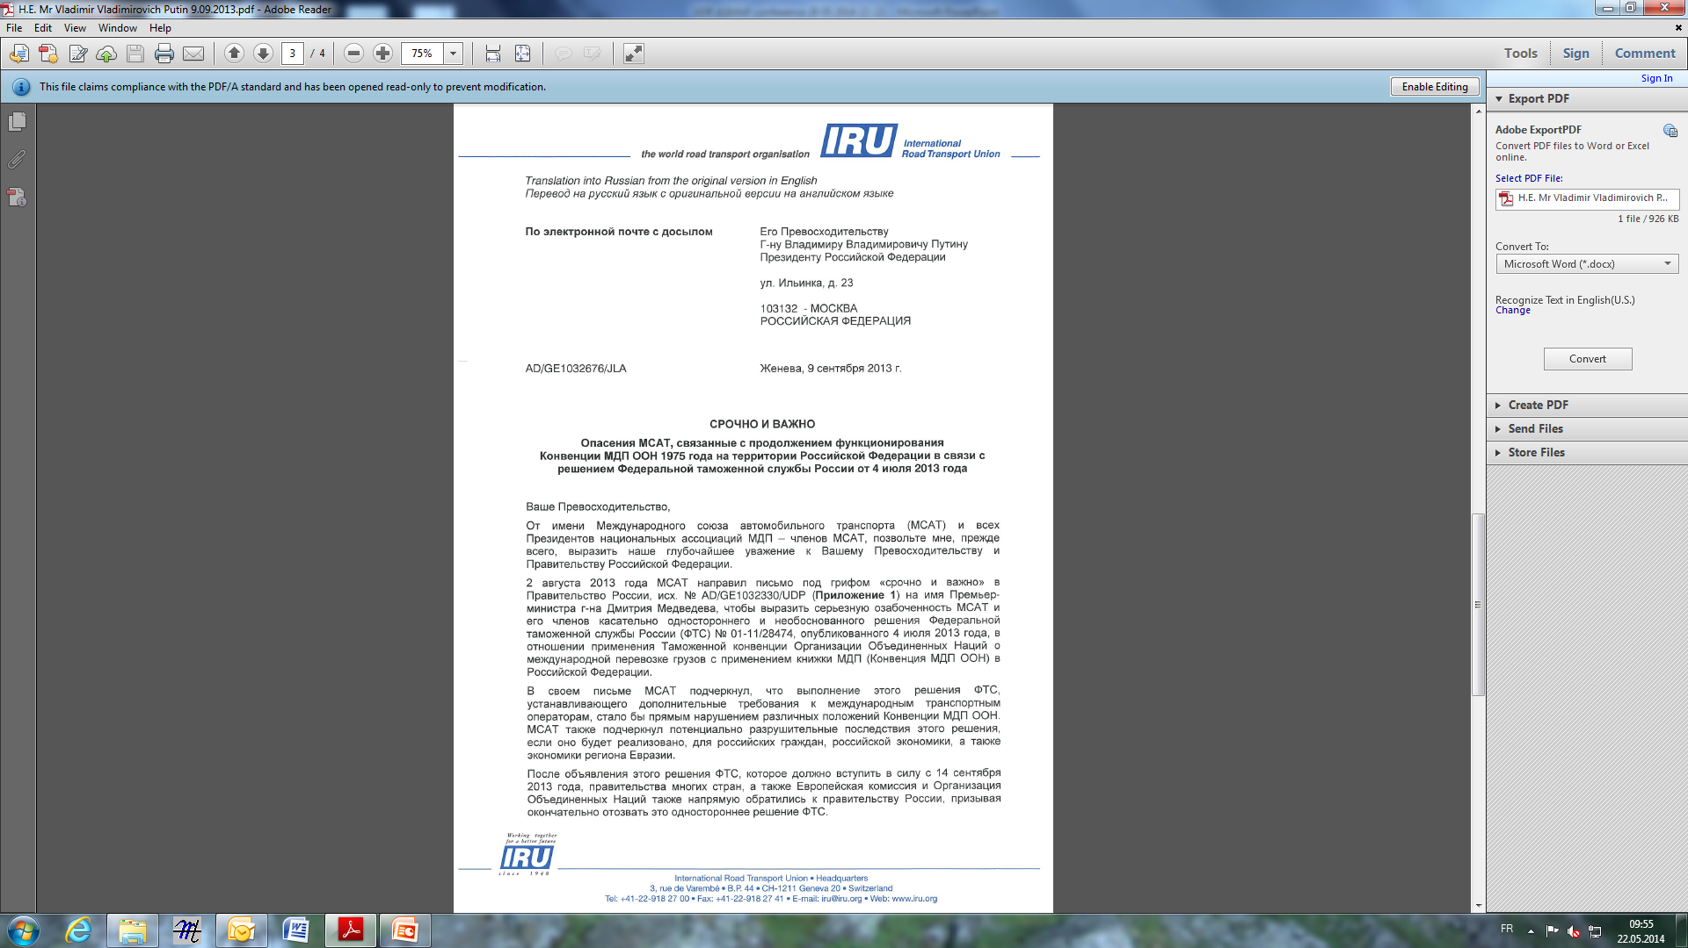
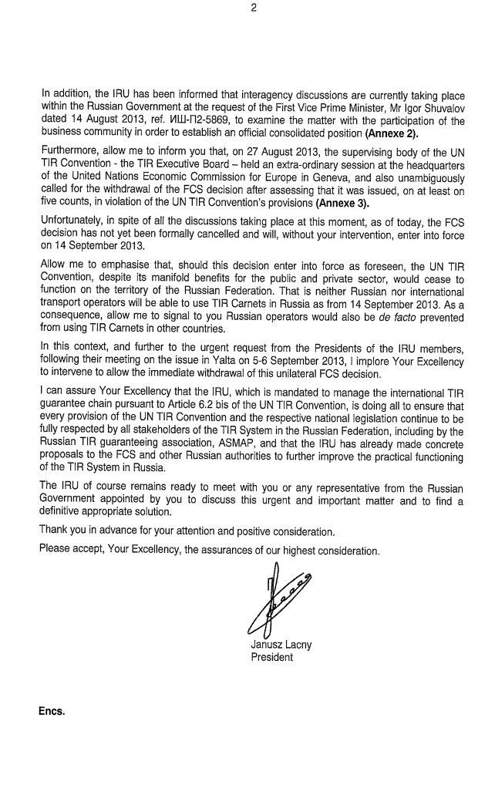
С самого начала, МСАТ призвал российское правительство восстановить МДП

Slide 3
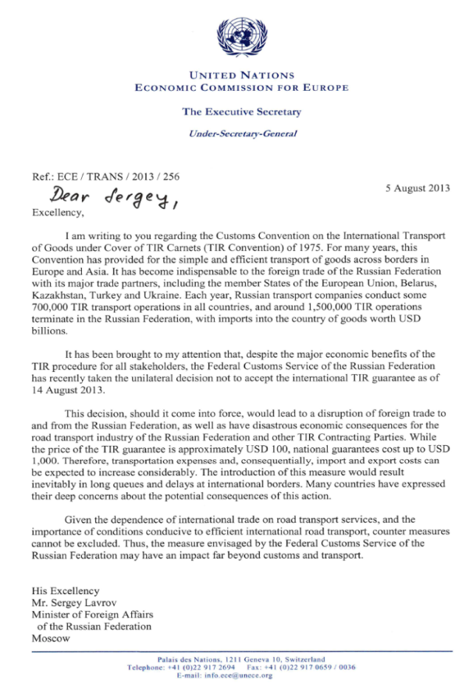
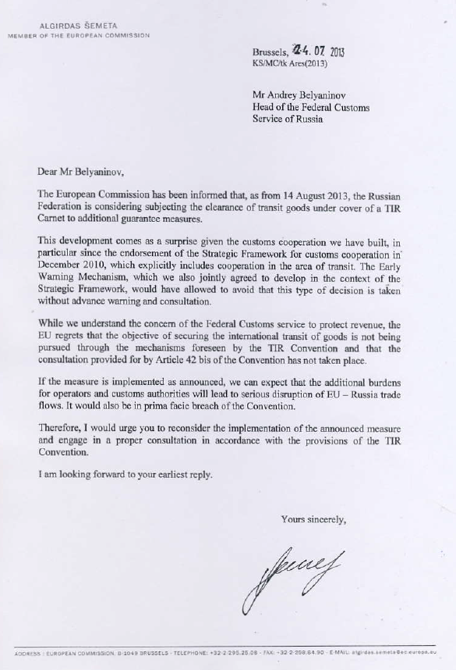
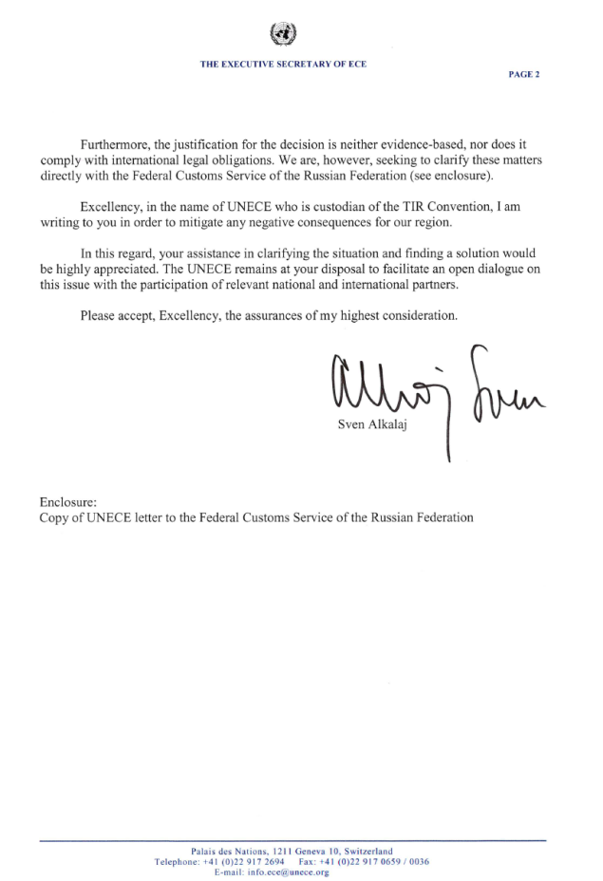
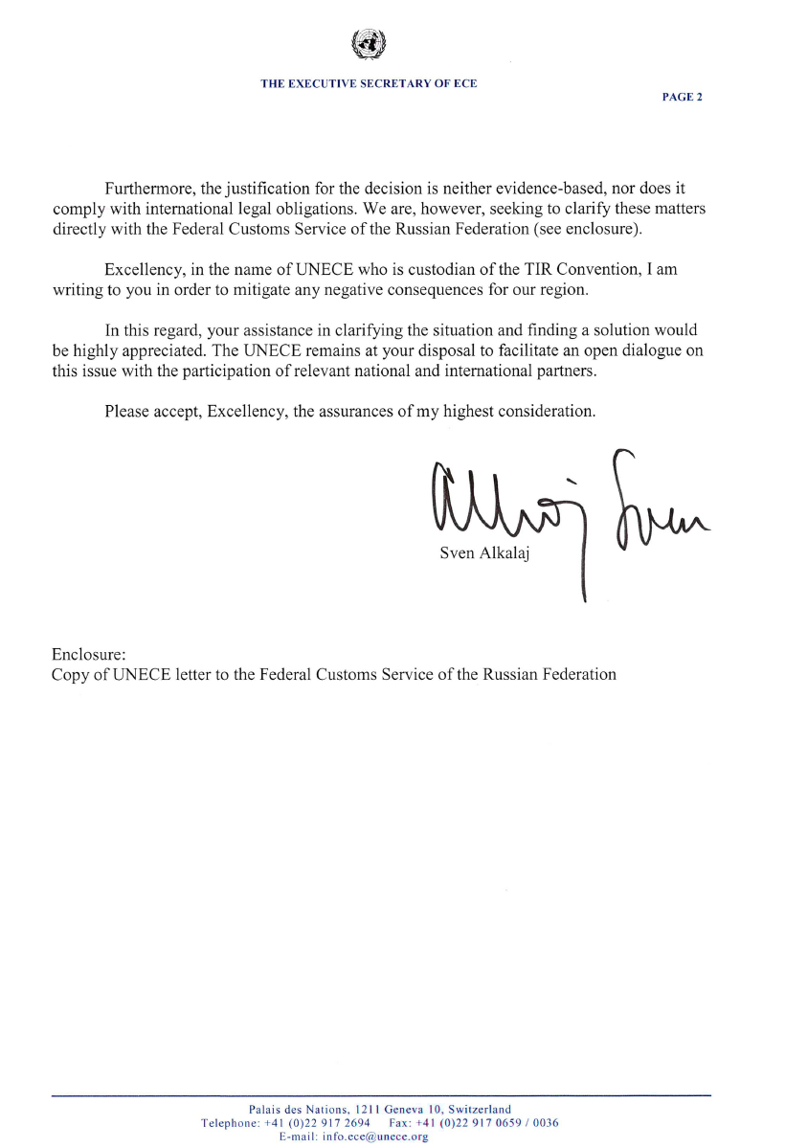
Беспрецедентная поддержка МДП на высшем уровне со стороны ООН и Европейского Союза

Slide 4


Ноябрь 2013 г. - МСАТ предложил решения по всем вопросам, вызывающим беспокойство ФТС, но ФТС не была готова принять решение в то время

Slide 5
Результат правительственного совещания
26 ноября 2013 года на совещании, проведенном заместителем Председателя Правительства России, г-ном Шуваловым, было решено, что:
  Гарантийное соглашение с АСМАП должно быть продлено до 1 июля 2014 года
  Применение Конвенции МДП в России должно быть возобновлено с 1 декабря 2013 года
  Конкурс на подписание нового гарантийного соглашения МДП в России должен быть подготовлен ФТС России, Минтрансом и Минэкономики, и быть готов к маю 2014 года

Slide 6
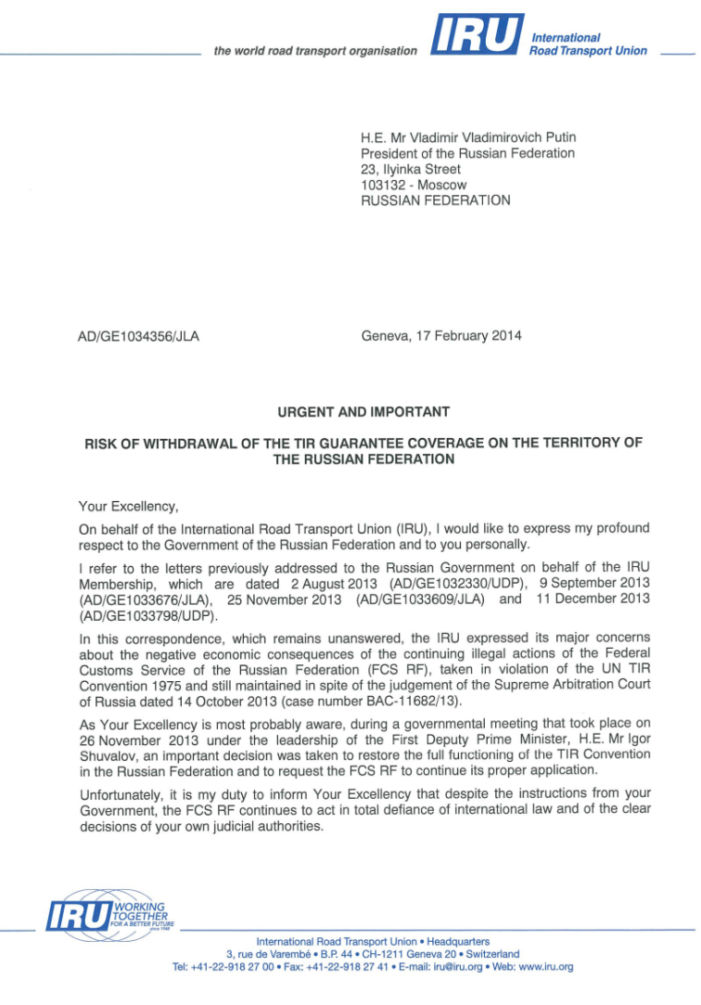
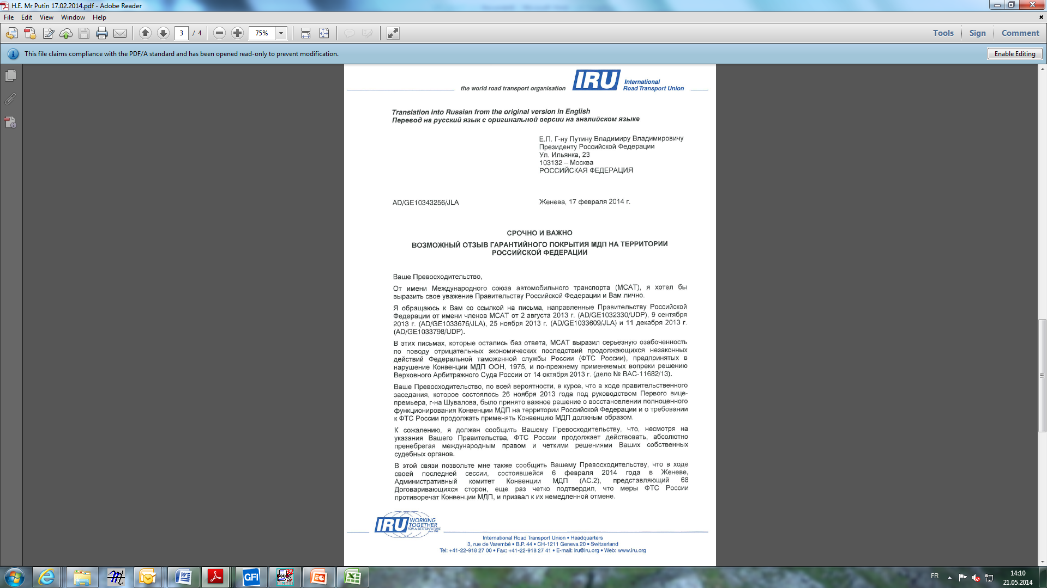
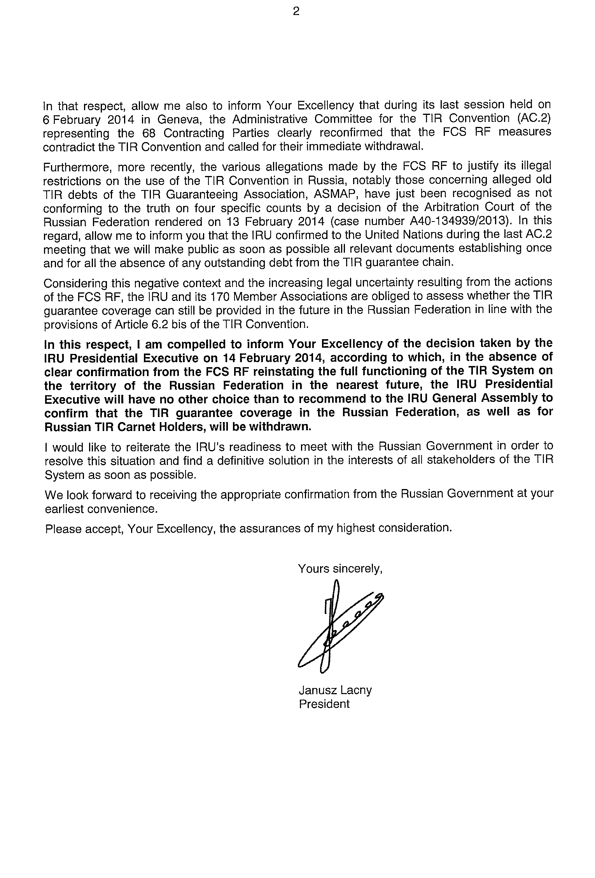
14 февраля 2014 г. – Президиум МСАТ решает обратиться к Президенту В.Путину еще раз

Slide 7
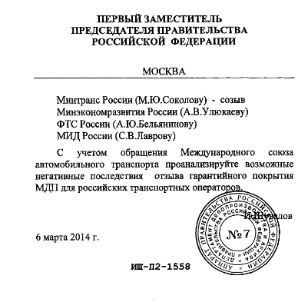
6 марта 2014 г. – российское Правительство начинает заниматься вопросом МДП

Slide 8
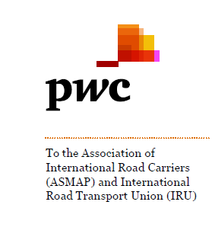
28 марта 2014 г. – аудит АСМАП подтверждает полное соответствие требованиям Приложения 9 к Конвенции МДП
Общее заключение
PwC пришел к выводу, что операции и организация работы, установленные АСМАП, соответствуют существующим положениям Конвенции МДП, а также правилам и предписаниям МСАТ, который был уполномочен, согласно статье 6.2 Конвенции МДП, отвечать за эффективную организацию работы системы гарантий МДП. АСМАП также выполняет свои обязательства по отношению к Федеральной таможенной службе Российской Федерации в соответствии с ныне действующим гарантийным соглашением.

Slide 9

4 апреля 2014 г. - Генеральная ассамблея МСАТ
Генеральная ассамблея дала Президиуму МСАТ полномочия по принятию решения в любой момент об отзыве гарантийного покрытия МДП в России, в случае, если это станет необходимо.

Slide 10
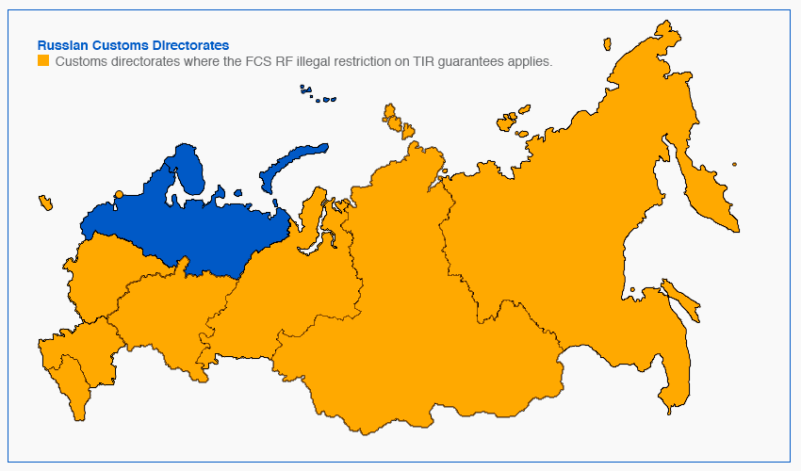
Текущая ситуация
  Книжки МДП принимаются на российской границе лишь в Выборгской таможне (МАПП Брусничное и Светогорск), Карельской и Мурманской таможнях, а также на границах Беларуси и Казахстана.
  На сегодняшний день в России зафиксирован спад количества прекращенных операций на 51%
  В среднем спад количества выданных книжек составляет: всеми ассоциациями - на 29%, АСМАП – на 34%

Slide 11


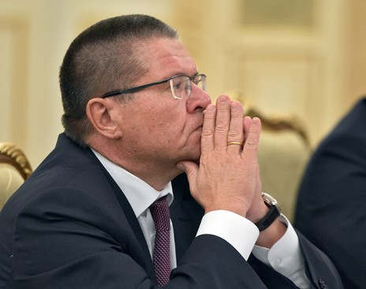
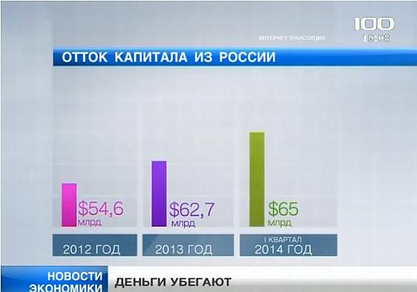
Спад в российской экономике

Slide 12
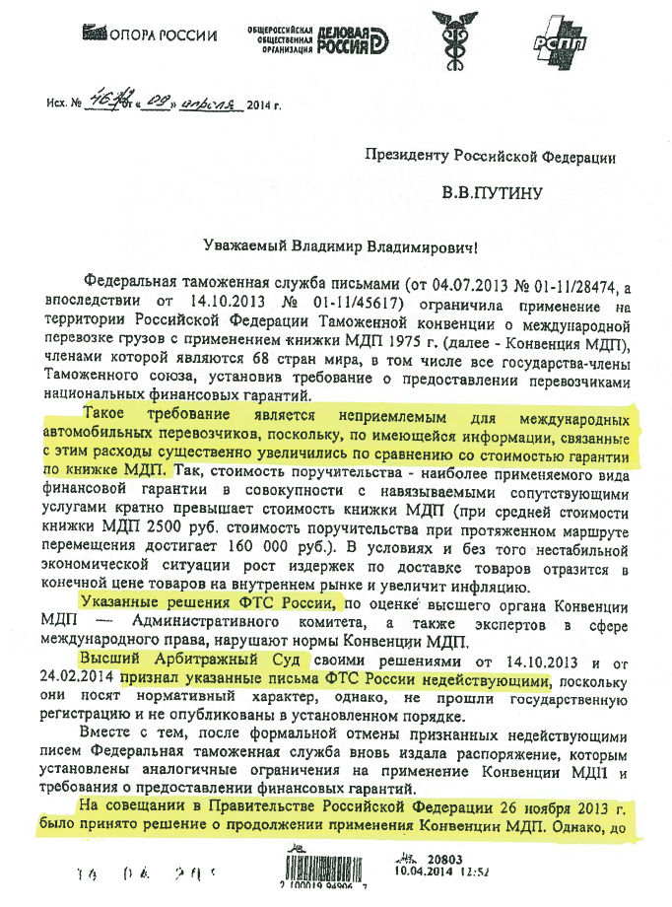
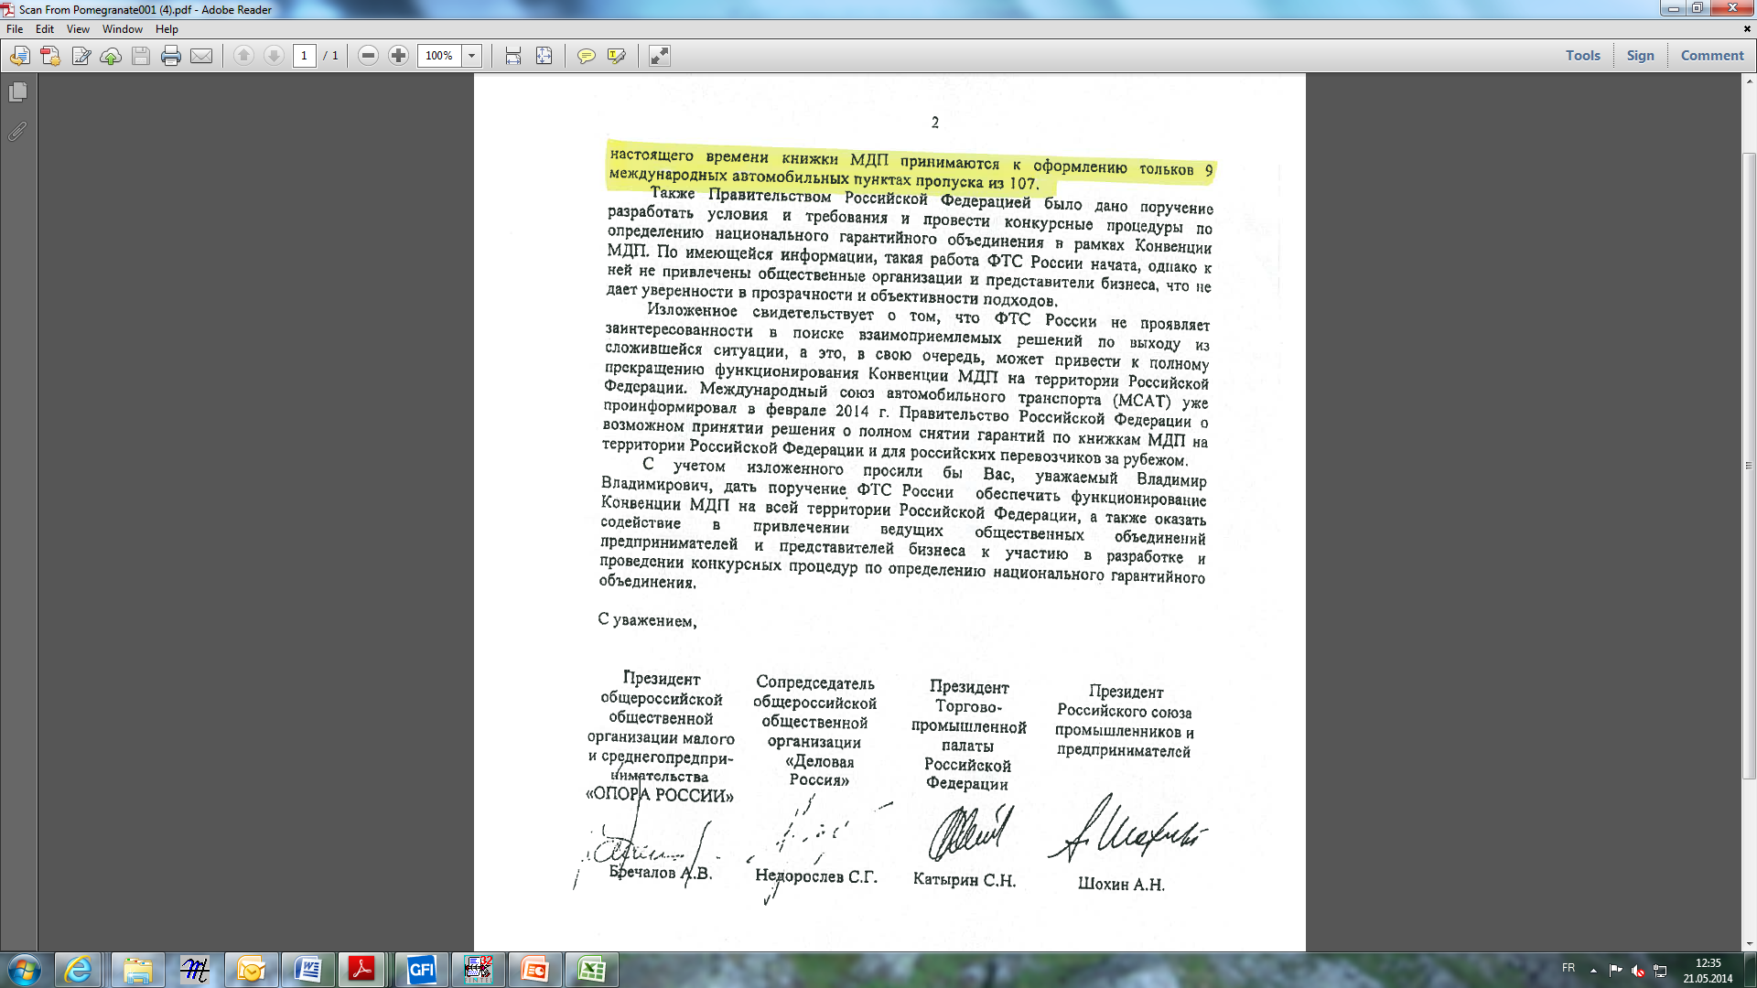
25 апреля 2014 г. – лидеры российского бизнес-сообщества призвали Президента В.Путина обеспечить применение МДП в России

Slide 13
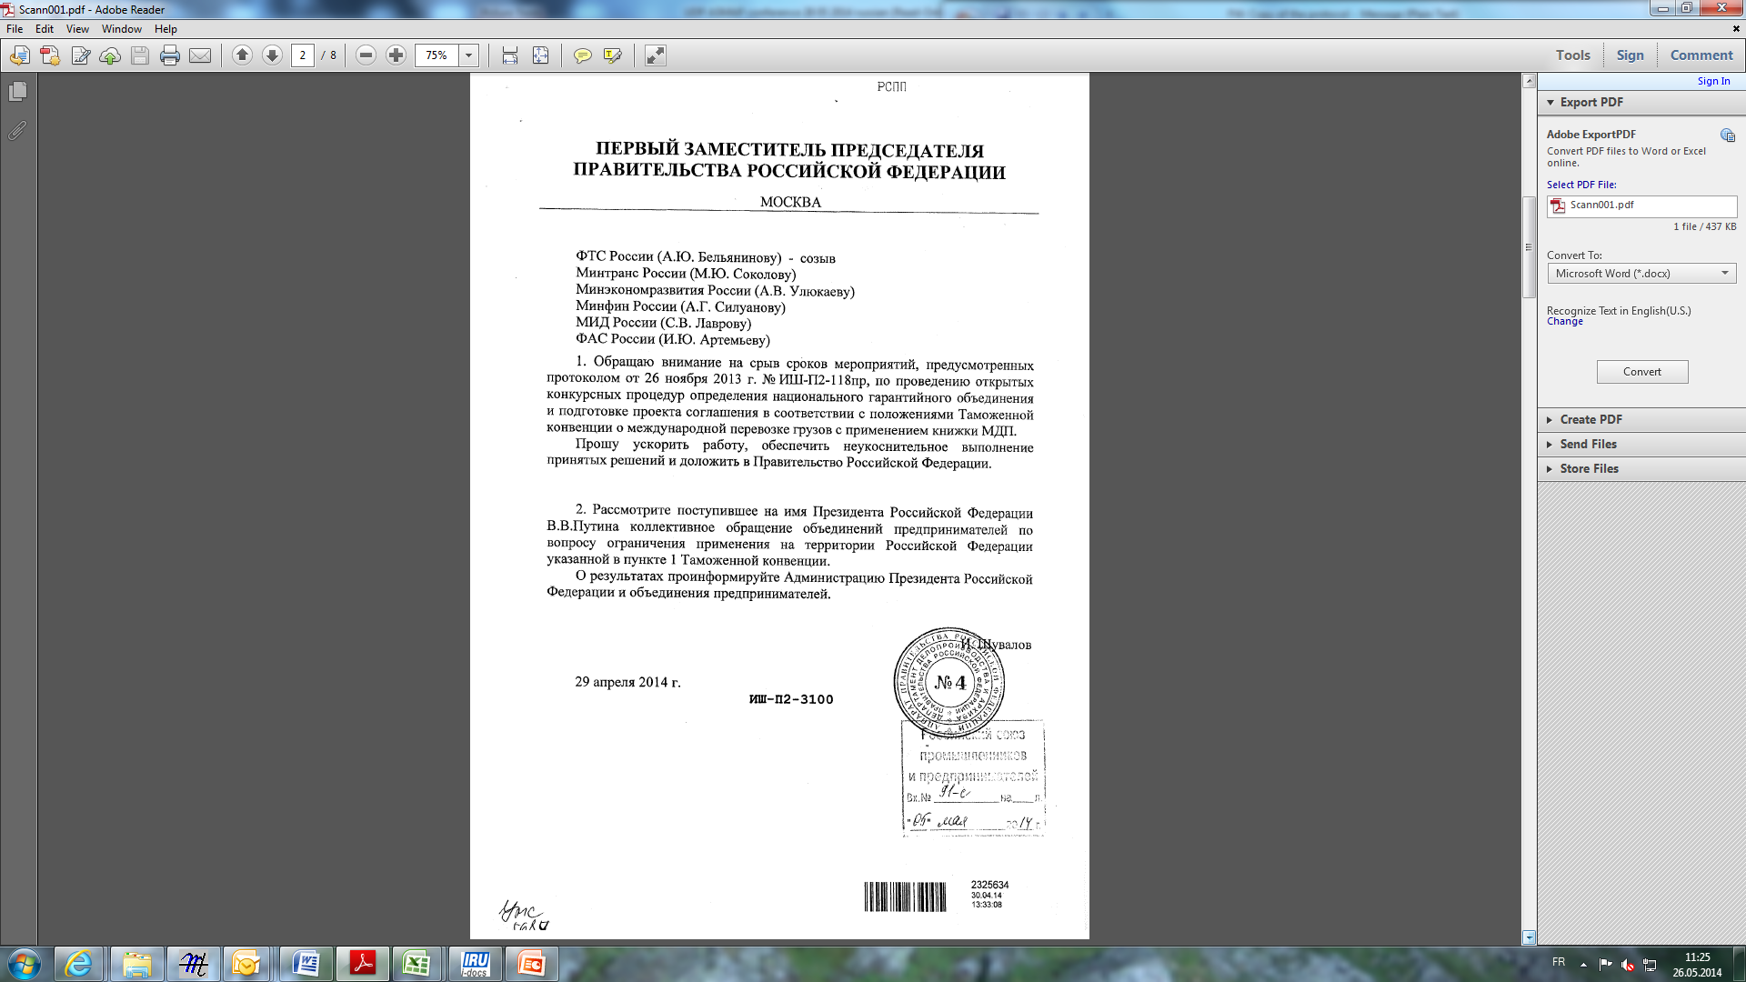
29 апреля 2014 г. – российское Правительство просит ФТС и все министерства ускорить работу над конкурсной процедурой

Slide 14
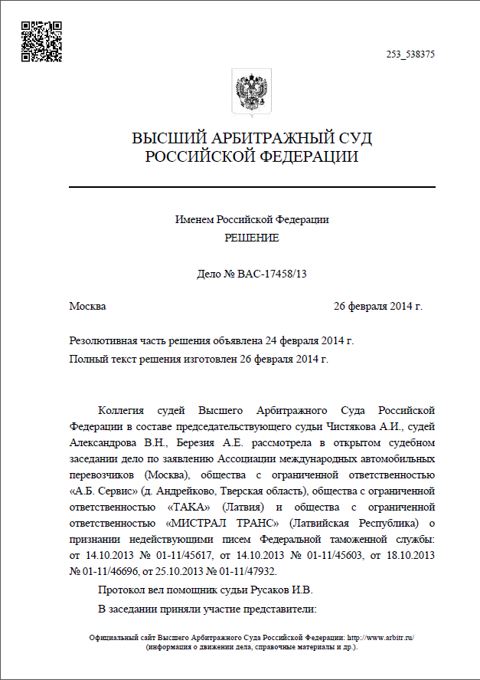
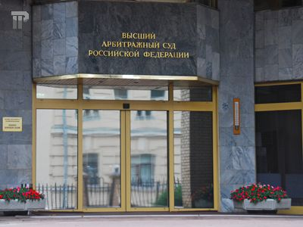
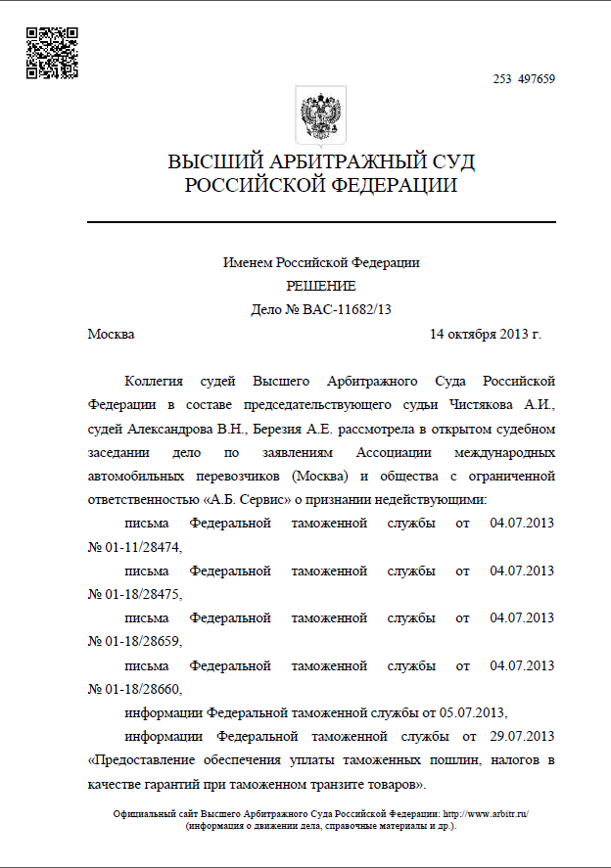
26 Мая 2014 г. – ВАС выносит третье решение против мер ФТС России

Slide 15
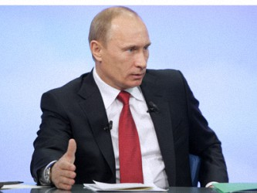
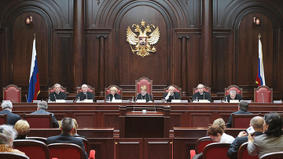
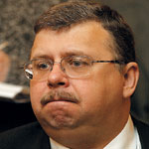
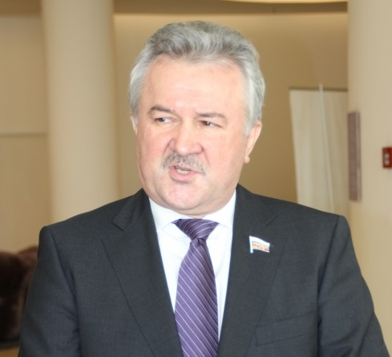
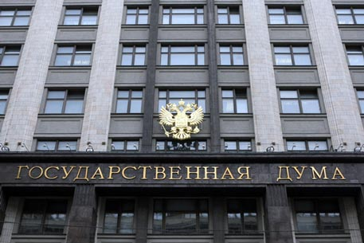
Действия АСМАП по урегулированию ситуации

Slide 16


Что же дальше…?
Заседания органов ООН по МДП, запланированные на 10 – 13 июня 2014 г.
ECE/TRANS/WP.30/AC.2/118:
« <…> АС.2 предлагается обсудить ситуацию в Российской Федерации в той мере, насколько это негативно влияет на функционирование международной системы МДП, и дать указания относительно продолжения работы международной системы МДП в период после 1 июля 2014 г.»
12 июня 2014 г. Президиум МСАТ
пересмотрит развитие событий и даст оценку тому, может ли МСАТ продолжать предоставлять гарантии МДП в России и для российских перевозчиков
Все заинтересованные стороны должны продолжать прилагать усилия в целях скорейшего получения от ФТС России подтверждения о возобновлении оформления процедуры МДП на всех границах!

Slide 17

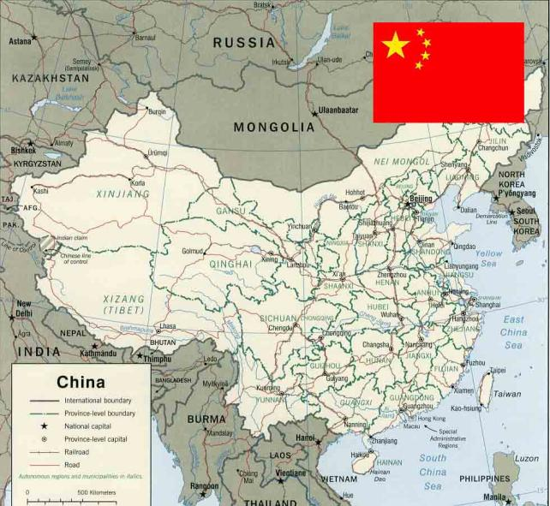

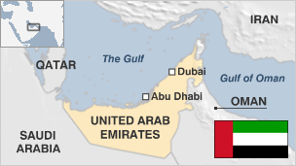
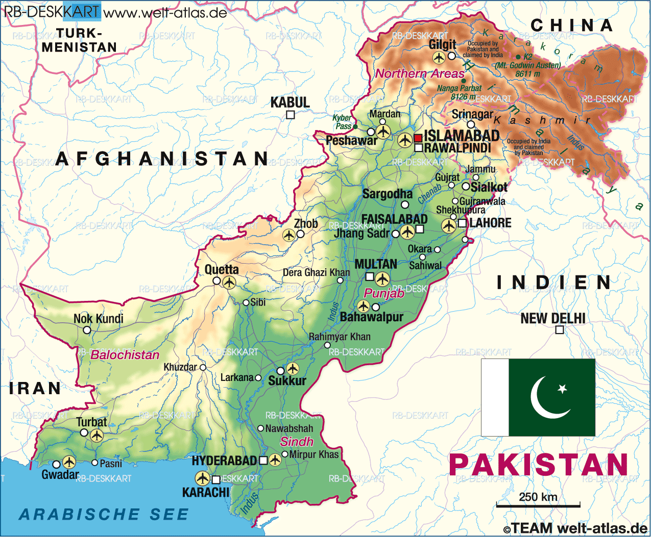

На глобальном уровне МДП расширяет свои границы и открывает новые возможности для международной торговли

